Slide 1


Кавомолки - новинки

Slide 2
RCG185-S
Потужність: 150-180Вт
Емність чаши: 50г
Якісні леза з нержавіючої сталі SS301
Низький рівень шуму
Блокування від випадкового увімкнення
Протиковзні гумові ніжки

Slide 3
RCG250-S
Компактний розмір з великою потужністью.
Потужність: 200Вт
Емність чаши: 50г
Якісні леза з нержавіючої сталі SS301
Низький рівень шуму
Блокування від випадкового увімкнення
Протиковзні гумові ніжки

Slide 4
У серії Multi Pro відкриваємо нову модель з більш цікавим цінником

Slide 5
RCG305-T Multi Pro
РЦ 1199
Потужність: 200Вт
Ємність чаши: 85г
Змінні чаши для сухих і вологих продуктів
Титанове покриття леза
Низький рівень шуму
Блокування від випадкового увімкнення
Протиковзні гумові ніжки

Slide 6
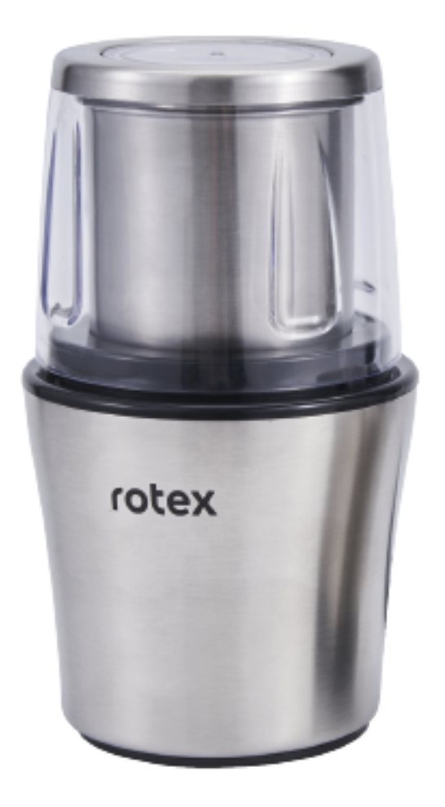
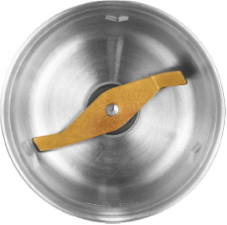
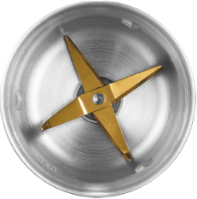
RCG305-T Multi Pro
RCG310-S Multi Pro
Потужність: 200Вт
Ємність чаши: 85 г
Змінні чаши для сухих і вологих продуктів
Титанове покриття леза
Низький рівень шуму
Блокування від випадкового увімкнення
Протиковзні гумові ніжки
Потужність: 300Вт
Ємність чаши: 100г
Змінні чаши для сухих і вологих продуктів
Титанове покриття леза
Низький рівень шуму
Блокування від випадкового увімкнення
Протиковзні гумові ніжки

Slide 7
Дякуємо за увагу!
ВІДДІЛ ПРОДАЖІВ
(044) 207-10-43 (вн.1028)
sale@rotex.net.ua
СЕРВІСНЕ ОБСЛУГОВУВАННЯ
(044) 207-10-47
support@rotex.net.ua
Україна, м. Київ

